Slide 1
Ich & Coding
Wenwen Marin

Slide 2
Coding mit KI
21.10.2024 – 27.10.2024:
Dragon Ball statische website + Dynamische website entwicklung

Slide 3
1. Originale intention kommt aus…
Derzeit arbeite ich als Nachhilfelehrerin für Mathematik und habe festgestellt, dass viele SchülerInnen wenig Motivation zeigen oder Schwierigkeiten haben, sich beim Mathematiklernen zu konzentrieren.
Ich habe lange darüber nachgedacht, wie ich ihnen helfen kann. Möglicherweise könnte eine Trainingswebsite im Comic-Stil eine Lösung sein, um Mathematikübungen für die SchülerInnen so spannend zu gestalten wie ein Computerspiel.

Slide 4
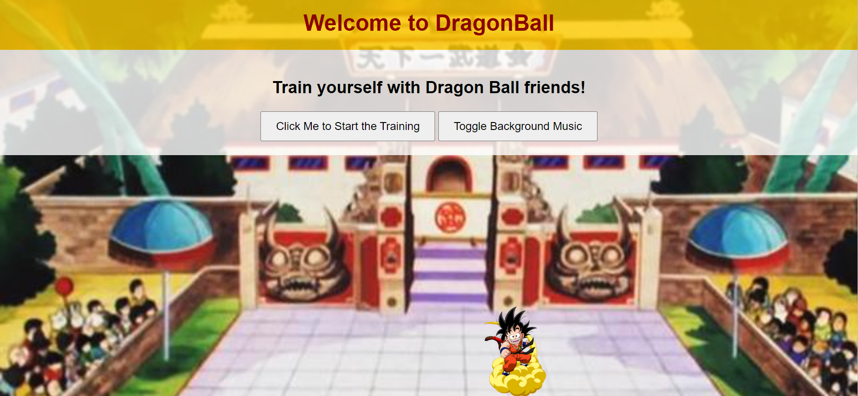
2. Ideenentwicklung & erste Rahmenstruktur der Website
Notes:
Zuerst habe ich Copilot Chat mitgeteilt, dass ich eine Website im Dragon-Ball-Stil erstellen möchte. Sobald die Seite geladen wird, soll im Hintergrund Musik abgespielt werden, und die Figur 'Kid Goku' erscheint. Er fliegt von der oberen rechten Ecke zur Mitte der rechten Bildschirmseite und stoppt dann unten in der Mitte. Nachdem er angehalten hat, beginnt er sich zu bewegen, als würde er auf dem Wasser surfen, und sagt: 'Hello, DragonBall fan, let us train together!‘
Danach habe ich drei Dateien erstellt: 'index.html' für die Grundstruktur der Website, 'style.css' für das Layout und 'script.js' zur Steuerung der Animationen und Interaktionen.
Zu diesem Zweck habe ich nach Dragon-Ball-Musik auf YouTube gesucht und einen Online-Editor verwendet, um einen Teil davon zuzuschneiden und im MP3-Format als Hintergrundmusik zu speichern. Außerdem habe ich einige Dragon-Ball-Bilder von einer anderen Website heruntergeladen, um sie als Comic-Material zu verwenden.

Slide 5
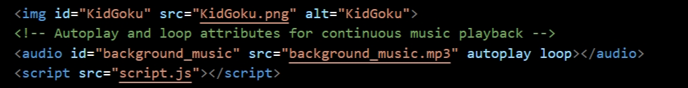
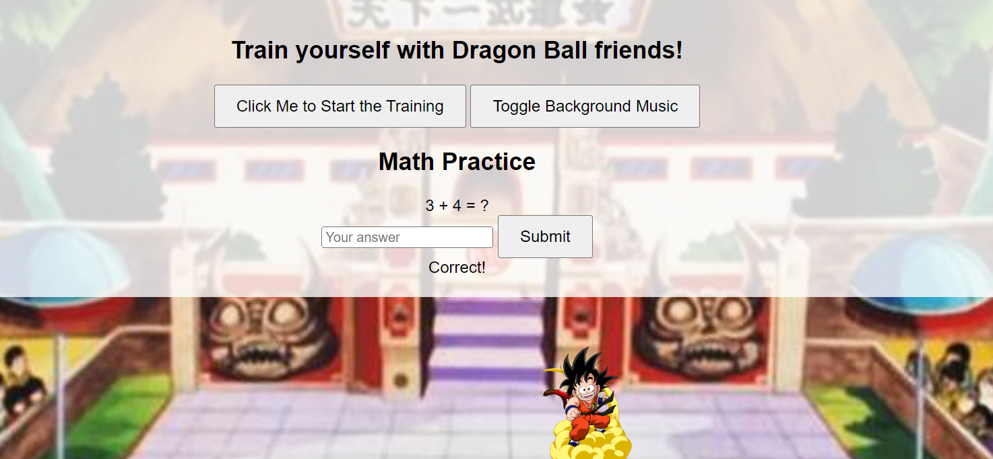
Notes:
Daraufhin stieß ich auf mein erstes Problem: Die Hintergrundmusik wurde nicht automatisch abgespielt, als die Seite geladen wurde, obwohl ich im Code die Einstellungen 'autoplay' und 'loop' korrekt implementiert hatte.
Ich habe erfahren, dass Chromium-Browser das automatische Abspielen in den meisten Fällen nicht erlauben. Einige Browser aktivieren die Autoplay-Funktion nur, wenn die Lautstärke stummgeschaltet ist, da automatisches Abspielen oft als schlechte Benutzererfahrung (UX) gilt.
Anschließend habe ich einen Button mit der Aufschrift 'Click Me to Start the Training' hinzugefügt, um die Hintergrundmusik abzuspielen und Mathematikaufgaben anzuzeigen. Außerdem habe ich einen Button 'Toggle Background Music' integriert, mit dem die Musik ein- oder ausgeschaltet werden kann.

Slide 6
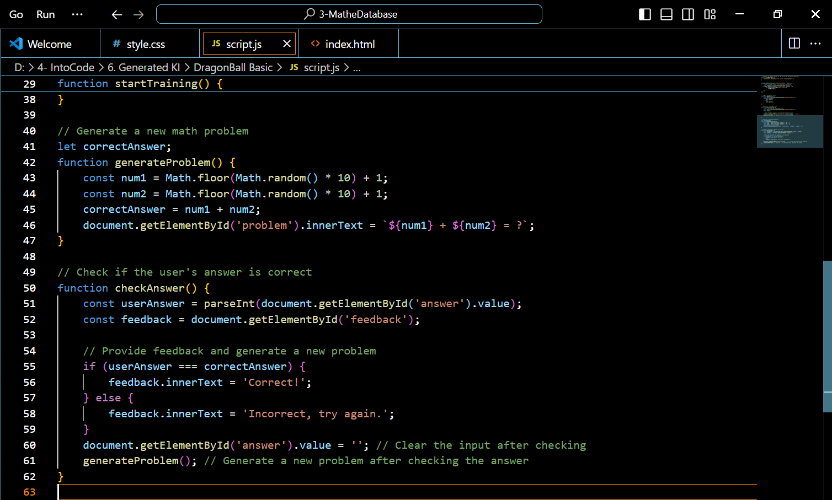
Notes:
Die Mathematikfragen werden automatisch von dieser Funktion generiert. Es handelt sich um einfache Fragen, die sich gut eignen, um die Funktionen dieser Webseite zu testen. Wenn der Benutzer die richtige Antwort eingibt, erscheint der Feedback-Text 'Correct!'. Andernfalls wird 'Incorrect, try again.' angezeigt.

Slide 7
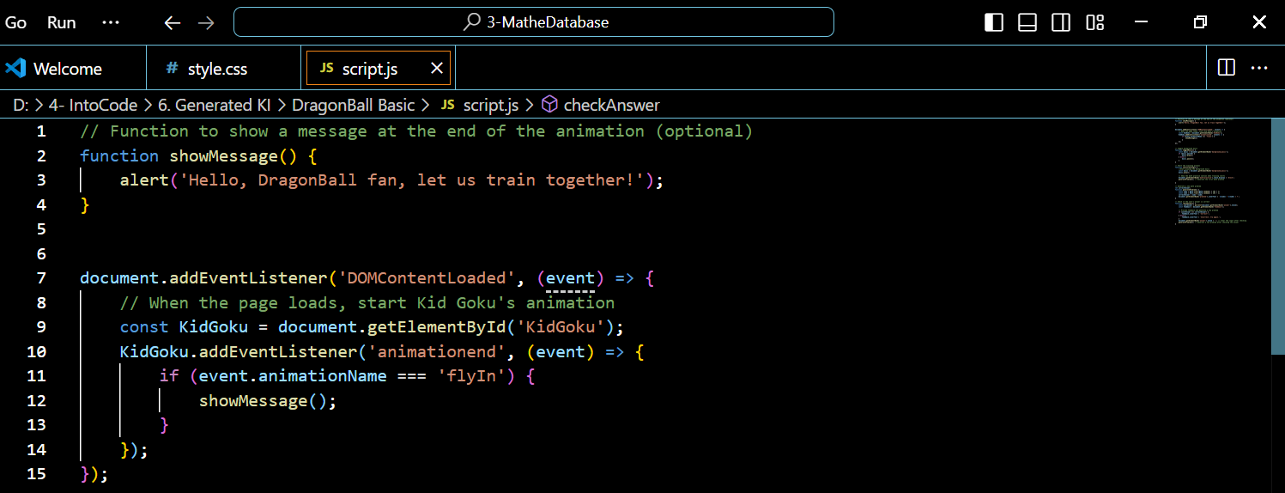
Notes:
I am thinking about adjusting his flight path. Right now, he is flying in a zig-zag pattern, which is very stiff and abrupt. I want him to fly in a curve, landing smoothly at the bottom.

Slide 8
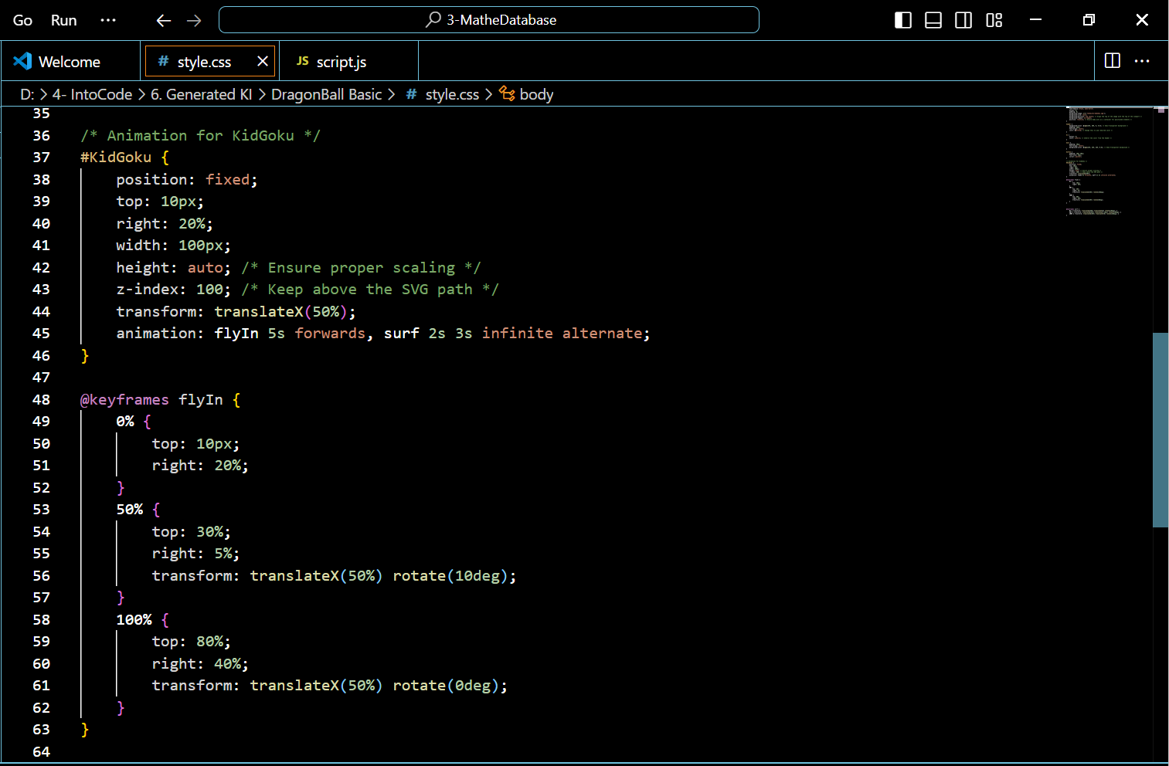
Notes:
Ich überlege, die Flugbahn von Goku anzupassen. Momentan fliegt er in einem Zickzack-Muster, das sehr steif und abrupt wirkt. Ich möchte, dass er in einer sanften Kurve fliegt und sanft am Boden landet.

Slide 9
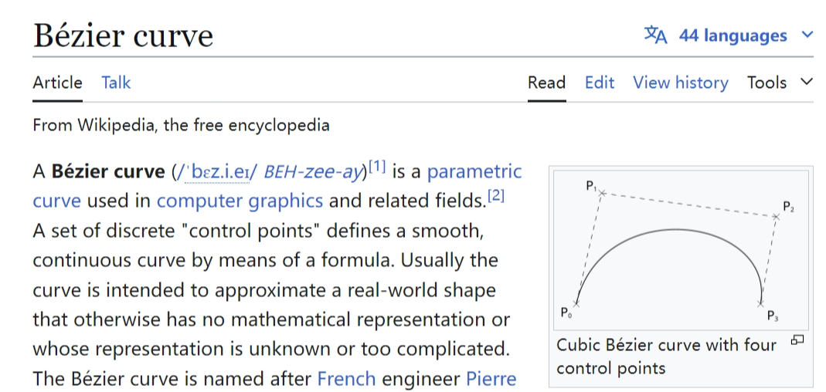
Notes:
Am nächsten Tag erklärte mir Herr Charbonnier, dass ich eine Bézier-Kurve als Flugbahn verwenden kann. Dazu muss ich im Code lediglich vier Punkte angeben: den Startpunkt (P0), den Kontrollpunkt 1 (P1), den Kontrollpunkt 2 (P2) und den Endpunkt (P3). So wird Kid Goku so fliegen, wie ich es mir vorgestellt habe.
Allerdings hatte ich bei der Anwendung der Bézier-Kurve große Schwierigkeiten. Copilot verstand meine Absichten nicht vollständig, und der Code, den er mir gab, ließ Goku chaotisch fliegen. Egal, wie ich die Parameter änderte oder andere Fragen stellte, das Ergebnis war nicht besser als der ursprüngliche gerade Flug. Schließlich führte dies sogar dazu, dass die gesamte Webseite keine Reaktion mehr zeigte. Ich war äußerst frustriert.
Zum Glück gelang es mir, die ursprüngliche Version der Webseite mit dem geradlinigen Flug und den funktionierenden Features wiederherzustellen. Aus dieser Erfahrung habe ich eine wichtige Lektion gelernt: Zukünftig werde ich jeden funktionierenden Code-Stand als Meilenstein speichern. Neue Ideen werde ich in einem separaten Ordner ausprobieren und erst bei Erfolg schrittweise in die Hauptdatei integrieren.

Slide 10
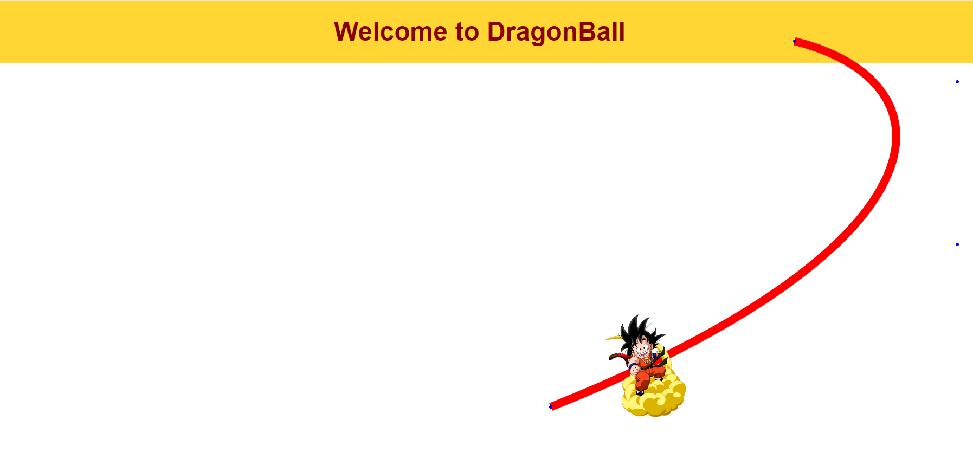
3. Bézier-Kurve als Flugbahn verwenden und gleichzeitig die Kurve anzeigen

Slide 11
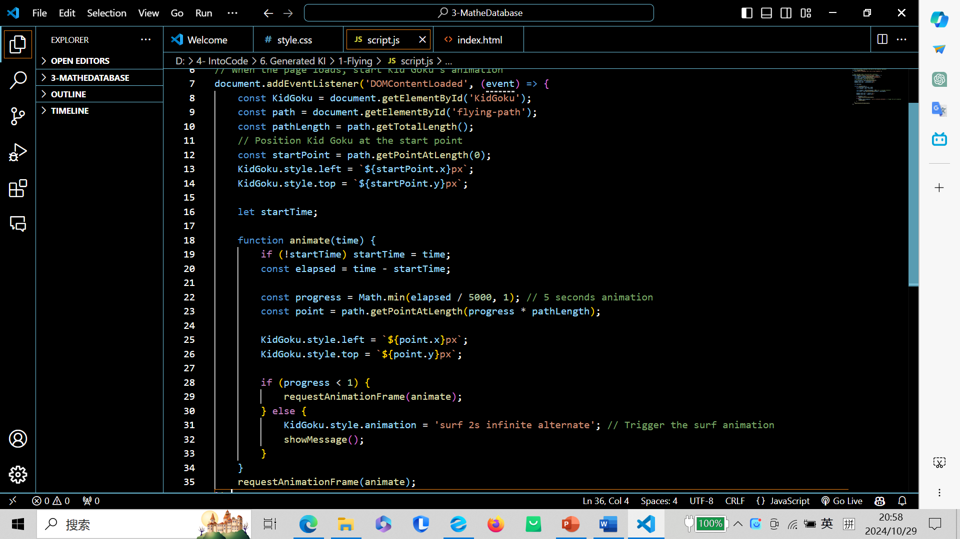

Slide 12
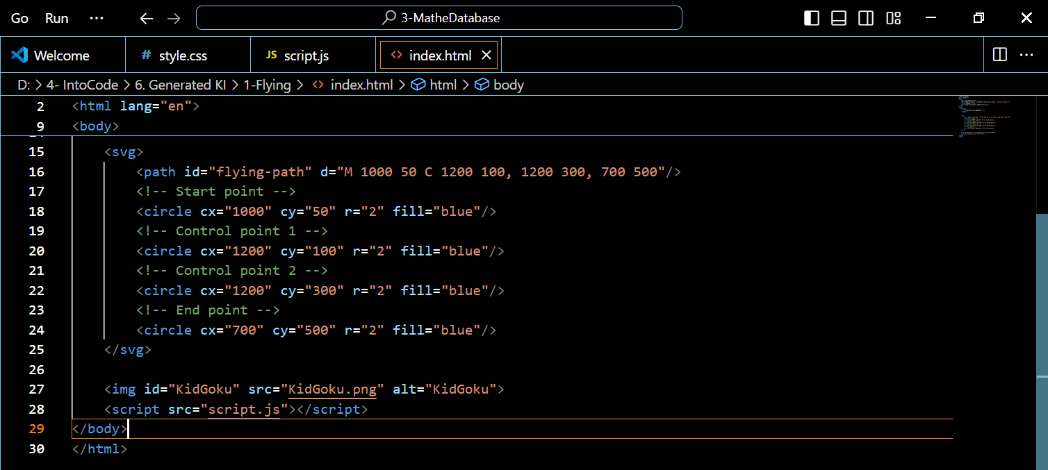
Notes:
The HTML <svg> element is a container for SVG graphics.
SVG has several methods for drawing paths, rectangles, circles, polygons, text, and much more.
Das HTML-Element <svg> ist ein Container für SVG-Grafiken.
SVG bietet verschiedene Methoden zum Zeichnen von Pfaden, Rechtecken, Kreisen, Polygonen, Text und vielem mehr.

Slide 13
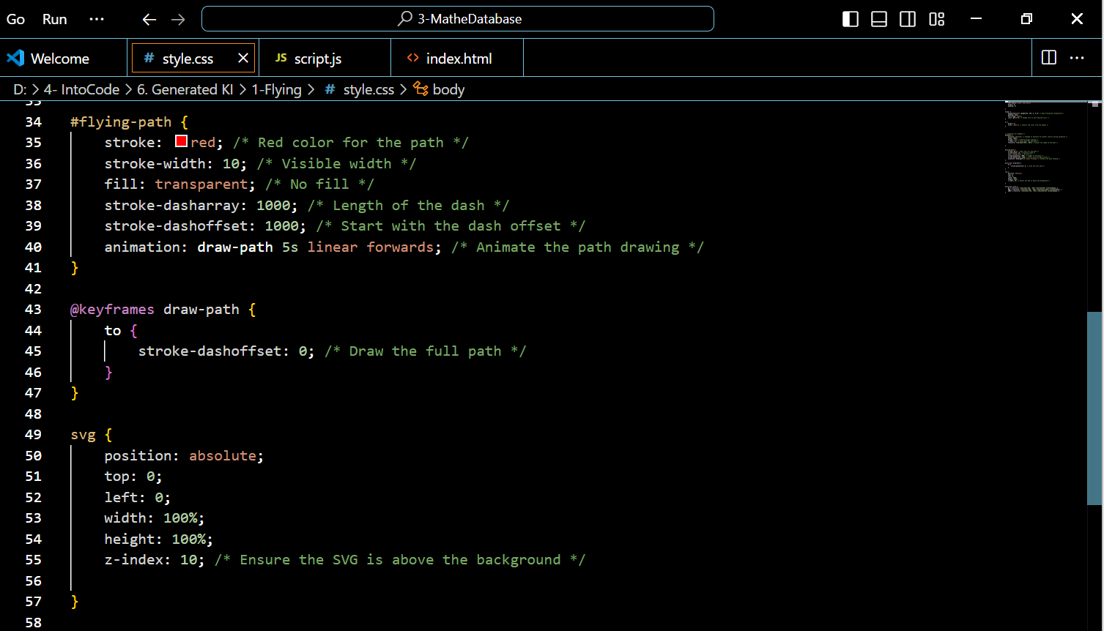

Slide 14
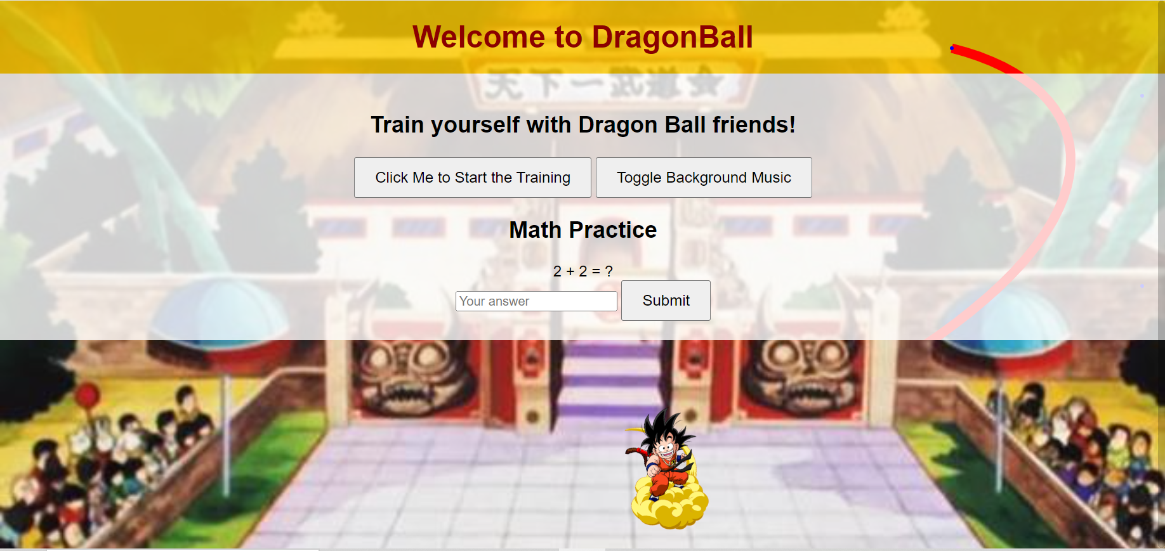
Notes:
Anschließend habe ich die beiden Inhalten 'Kurvenflug' und 'Flugbahn zeichnen' in die Dateien der Basic-Version integriert. Die Webseite enthält nun die Funktionen zur Steuerung der Hintergrundmusik, den Kurvenflug von Goku mit gezeichneter Flugbahn sowie einfache Mathematikaufgaben – dies ist jetzt Version 2.
In diesem Prozess bin ich auf ein Problem gestoßen: Der Button zur Steuerung der Musik funktionierte plötzlich nicht mehr. Nach verschiedenen Rückfragen bei der KI stellte sich heraus, dass die Schicht mit der gezeichneten Flugbahn den Button überdeckte. Dabei habe ich ein neues Konzept gelernt: den z-index.

Slide 15
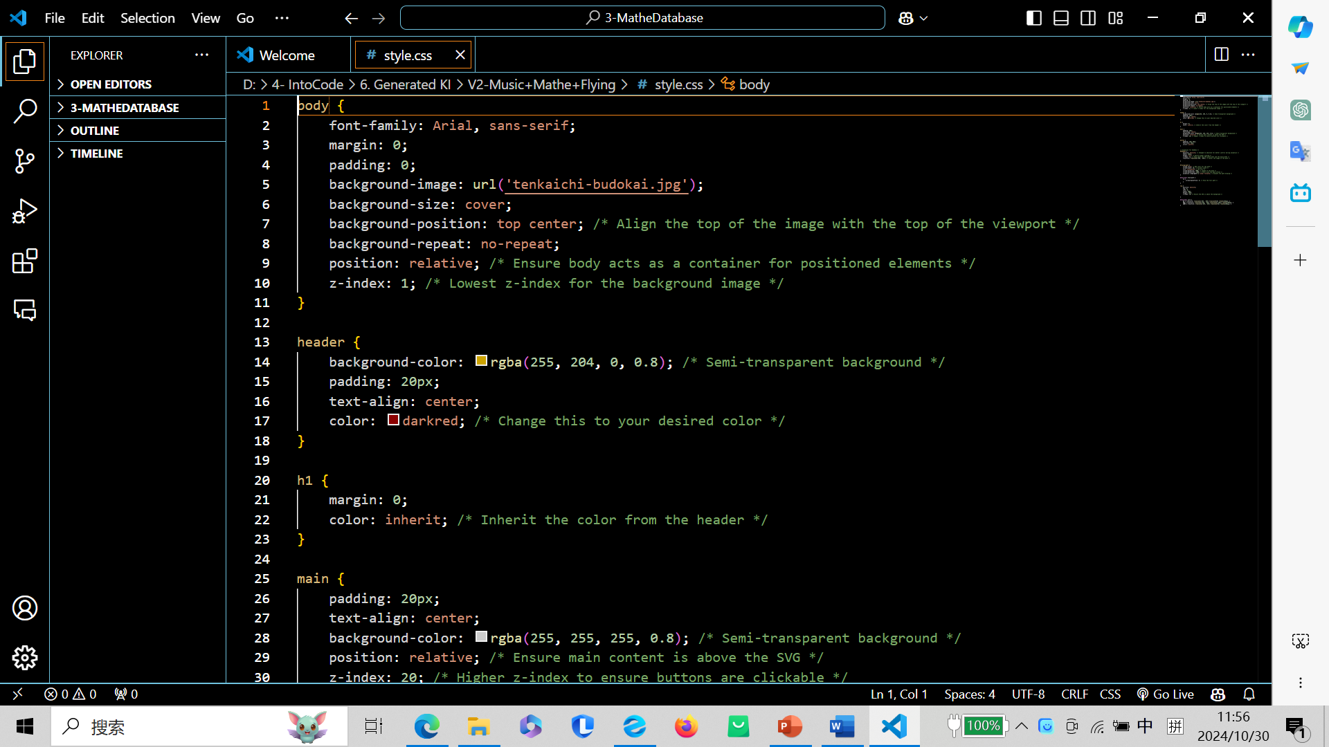
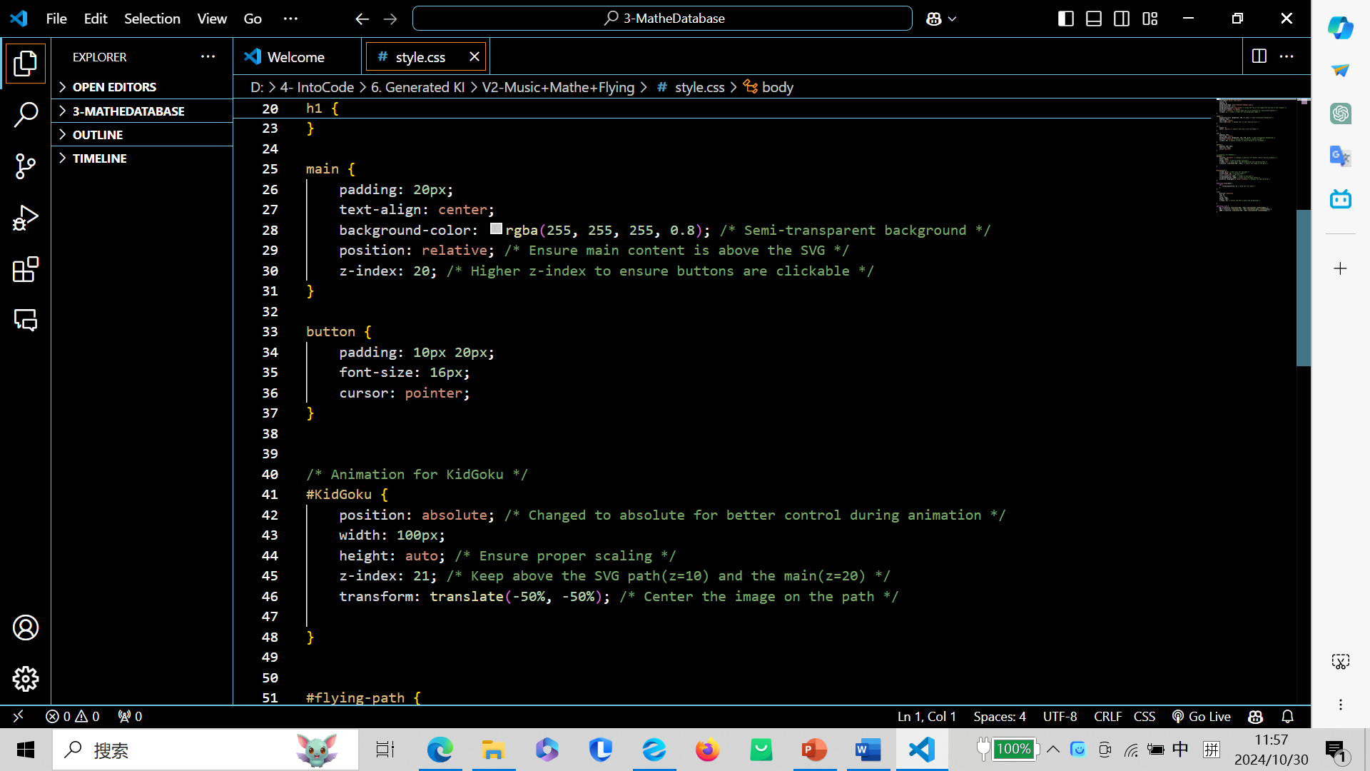
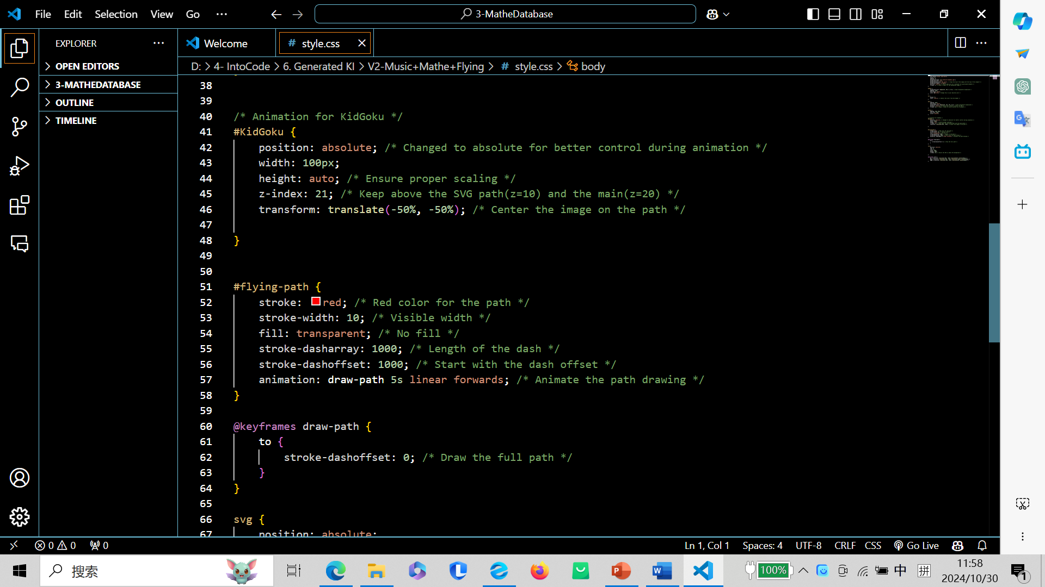
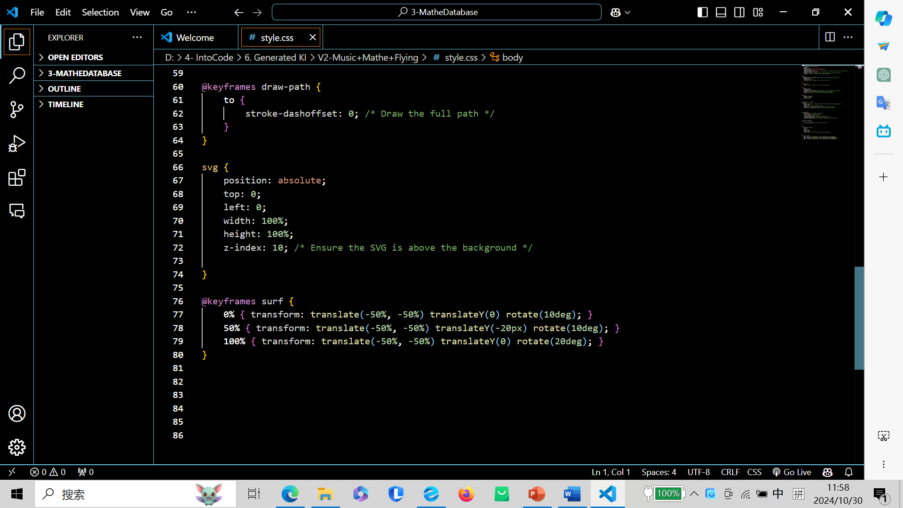
Notes:
The z-index property specifies the stack order of an element.
An element with greater stack order is always in front of an element with a lower stack order.
Die z-index-Eigenschaft legt die Stapelreihenfolge eines Elements fest.
Ein Element mit einer höheren Stapelreihenfolge wird immer vor einem Element mit einer niedrigeren Stapelreihenfolge angezeigt.
Daraufhin habe ich die z-index-Werte der verschiedenen Ebenen angepasst: Das Hintergrundbild erhielt den niedrigsten z-index von 1, gefolgt von der Flugbahn mit z-index 10, dann die Ebene mit den Buttons und Mathematikaufgaben ('main') mit z-index 20, und Goku liegt mit z-index 21 ganz oben.

Slide 16
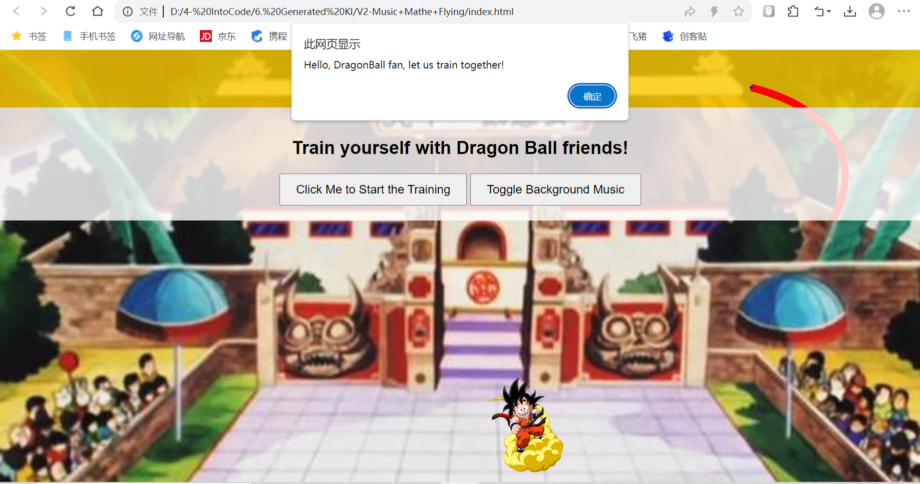
Notes:
An diesem Moment bin ich noch mit einer Kleinigkeit unzufrieden: Nachdem Goku seinen Flug beendet, erscheint die Begrüßung aktuell als 'Alert'-Fenster. Diese Methode wirkt etwas abrupt und unpassend. Stattdessen möchte ich die Begrüßung in Form einer Sprechblase anzeigen.

Slide 17
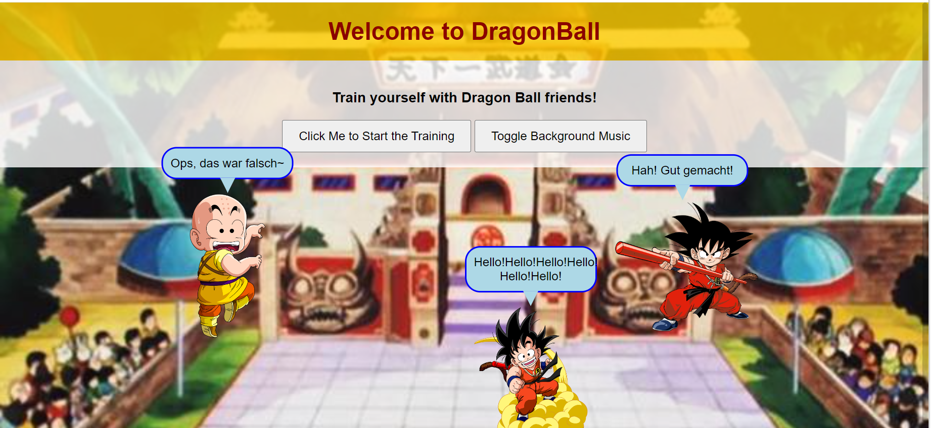
4. Sprechblase anzeigen und eine Stimme wiedergeben
Notes:
Dieser Schritt ist relativ einfach: Es genügt, den Stil der Sprechblase mit CSS festzulegen und zusätzlich zwei Bilder von Dragon-Ball-Charakteren herunterzuladen.

Slide 18
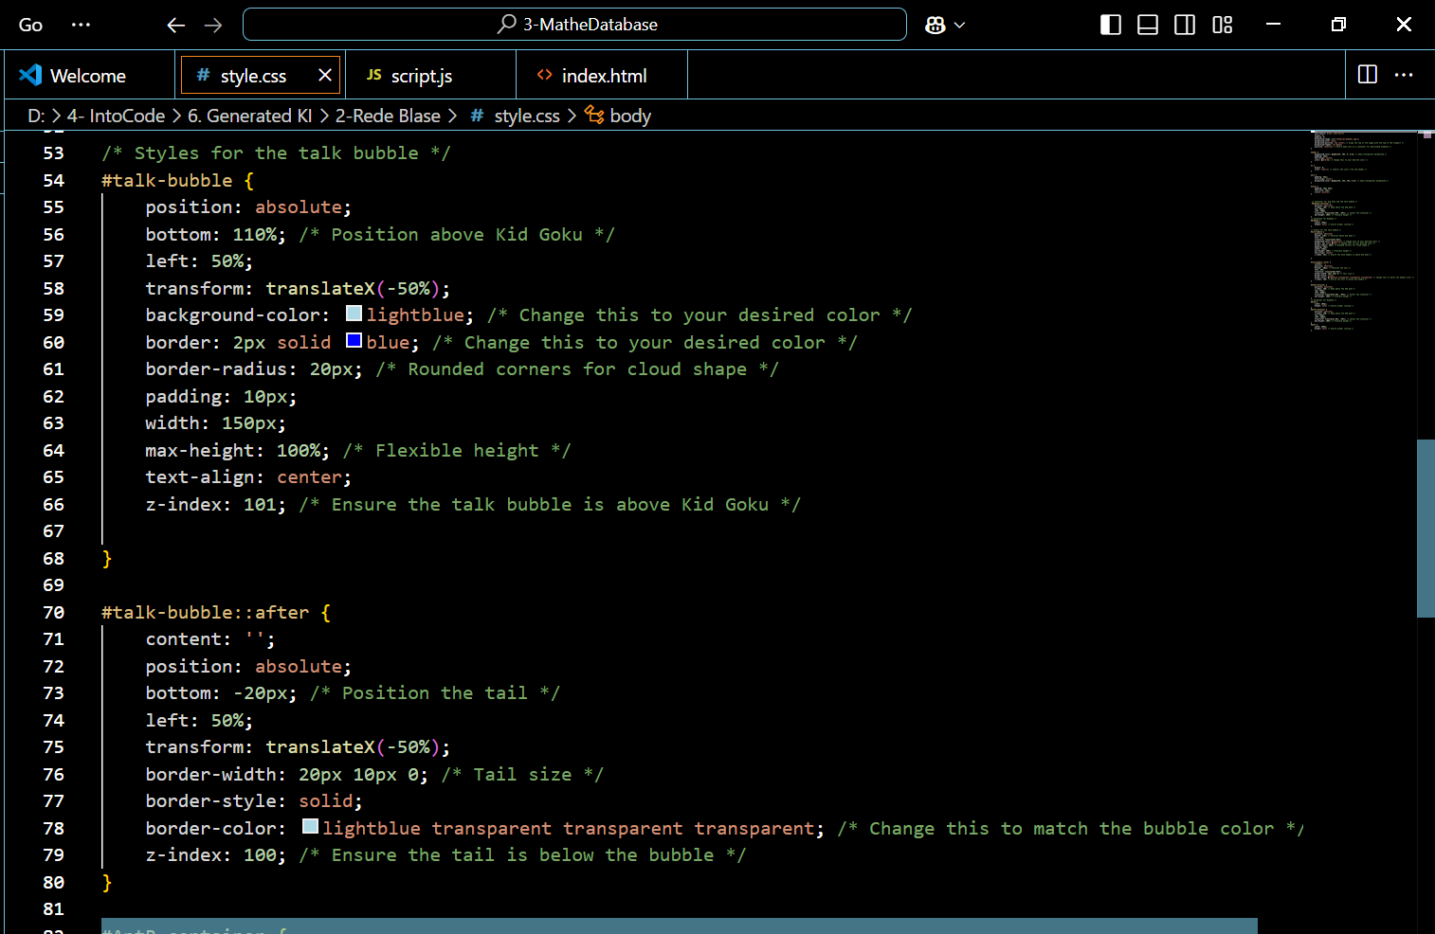

Slide 19
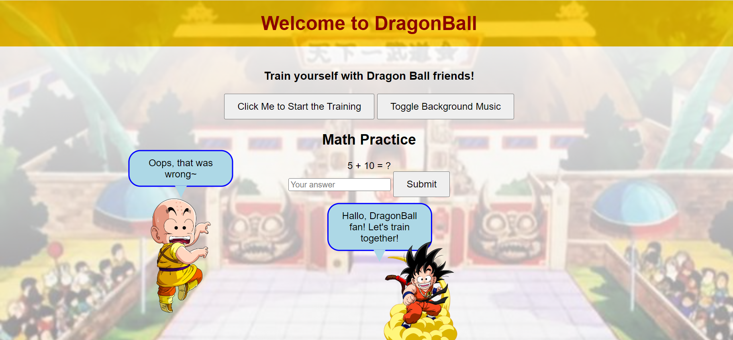
5. Version 3 = Musik + Mathe + fliegen + Sprechblase + Stimme
Notes:
Als ich die Sprechblase in Version 2 integriert habe, fand ich es etwas eintönig, nur den Text anzuzeigen. Es wäre viel besser, wenn die Figur die Begrüßung direkt sprechen könnte. Da fiel mir ein, dass im Kursmaterial die KI-gestützte Sprachsynthese-Website 'play.ht' erwähnt wurde.
Allerdings kann auf dieser Website nur englische Sprachausgabe synthetisiert werden, und die deutsche Aussprache klingt nicht gut. Daher habe ich den Vorschlag von ChatGPT angenommen und eine andere KI-gestützte Sprachausgabe-Website namens 'FakeYou' verwendet.
FakeYou bietet eine Auswahl an verschiedenen Charakterstimmen. Einige Stimmen aus 'Dragon Ball' sind bereits verfügbar. Die synthetisierte Stimme klingt jetzt realistisch und unterhaltsam und wirkt nicht mehr so ernst und förmlich.

Slide 20
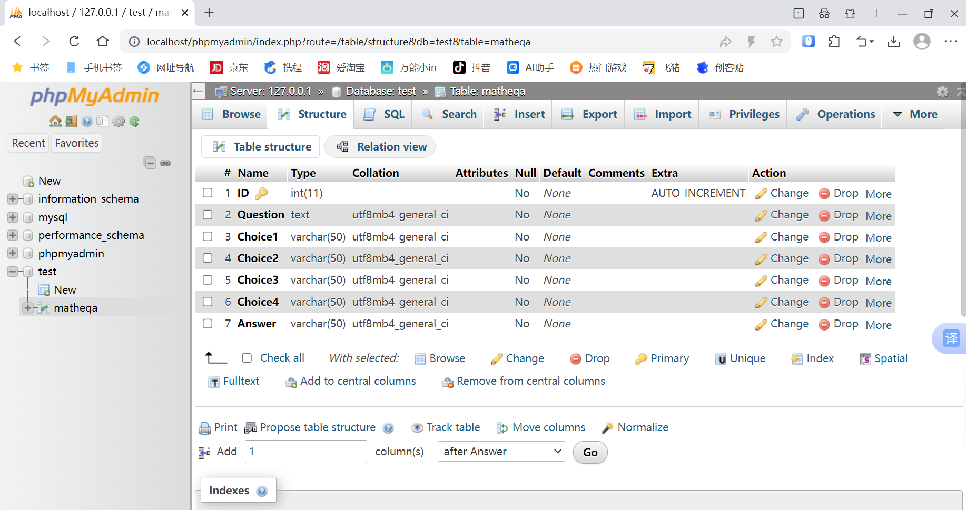
6. Dynamische website: Eine Datenbank einrichten und Mathematikaufgaben eingeben
Notes:
Ich habe einige Mathematikaufgaben von einer anderen Website kopiert und die Aufgabenstellung, vier Antwortmöglichkeiten sowie die richtige Antwort in einer Datei namens 'Problems-7th class.txt' gespeichert.
Öffne das XAMPP Control Panel, starte Apache und MySQL, und klicke auf 'Admin'. Erstelle in der Datenbank 'test' eine Tabelle namens 'matheqa'. Die Spaltenüberschriften der Tabelle lauten: ID, Question, Choice1, Choice2, Choice3, Choice4 und Answer.

Slide 21
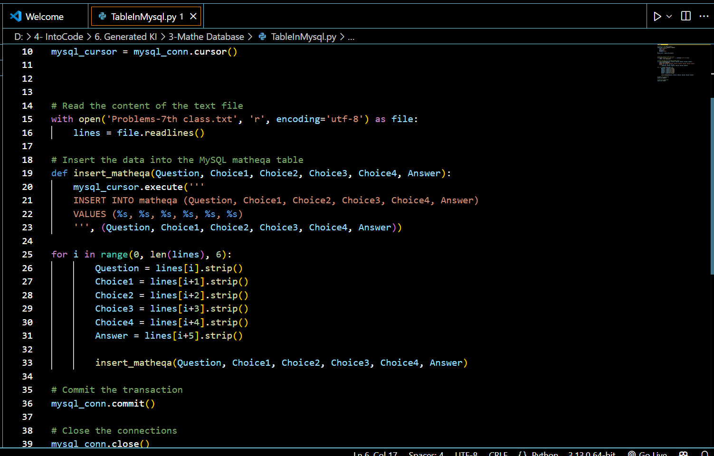
Notes:
3） Nutze Copilot, um ein Python-Skript zu schreiben, das automatisch die Mathematikaufgaben aus der Datei „Problems-7th class.txt“ in die „matheqa“-Tabelle einfügt.

Slide 22
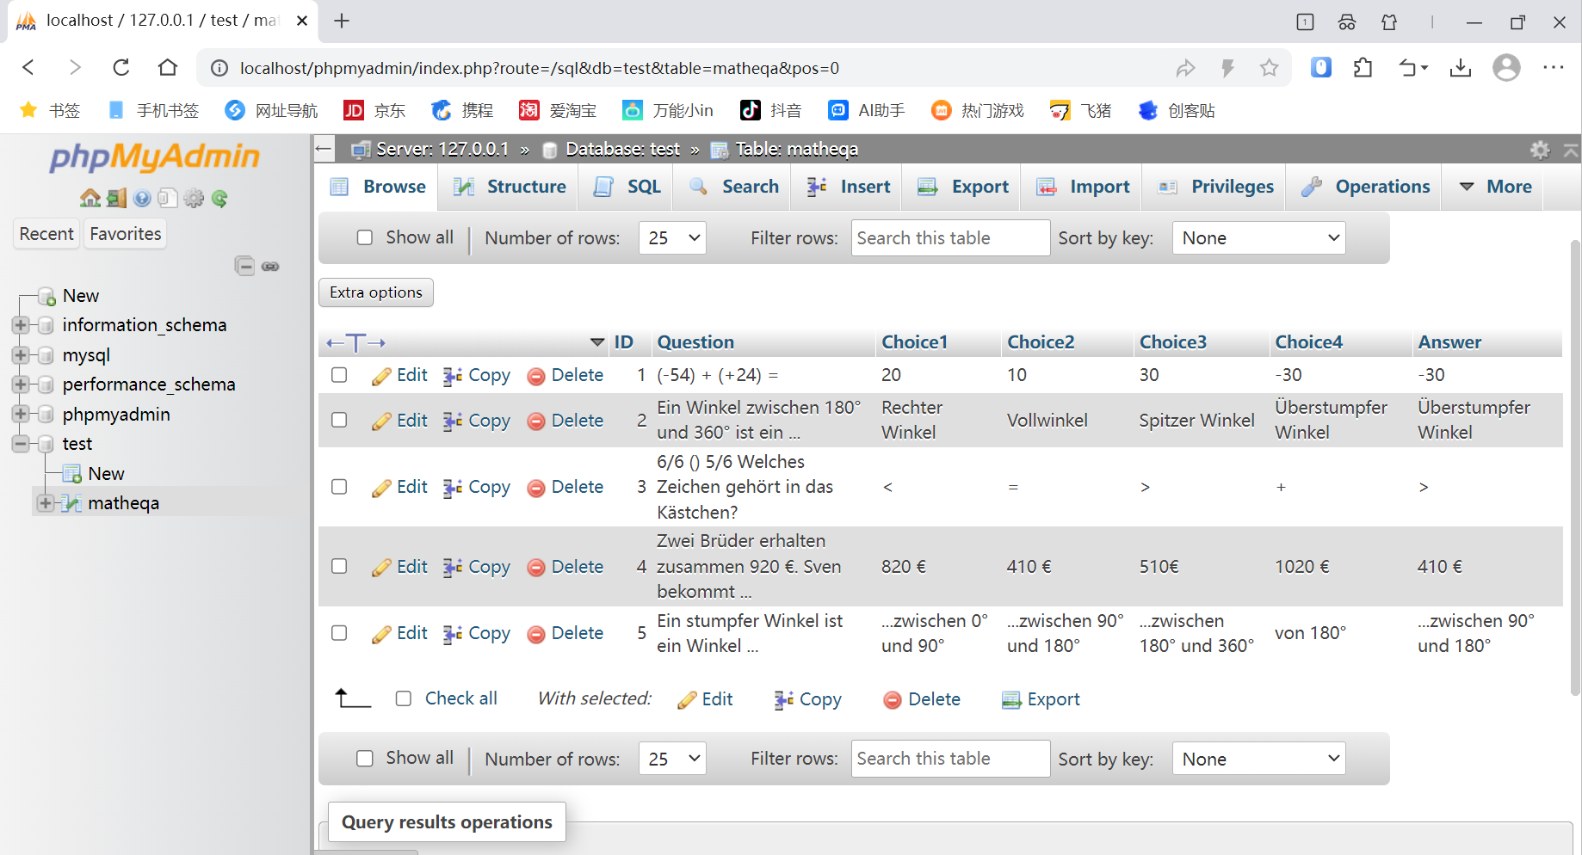

Slide 23
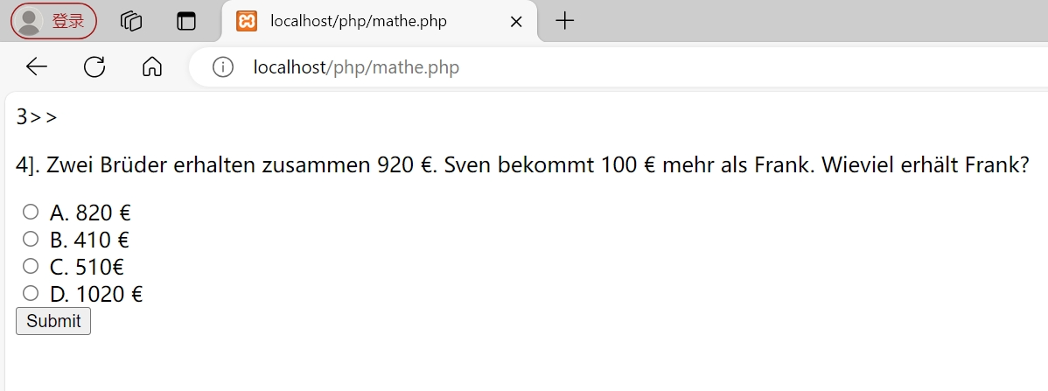
Notes:
4） Erstelle im Verzeichnis „C:\xampp\htdocs\php“ eine neue Datei namens „Mathe.php“, um die folgenden Schritte zu testen: Verbinde mit der Datenbank, wähle eine zufällige Frage aus der Tabelle „matheqa“ aus und zeige die Frage sowie die Antwortmöglichkeiten und die richtige Antwort auf der Webseite an.

Slide 24
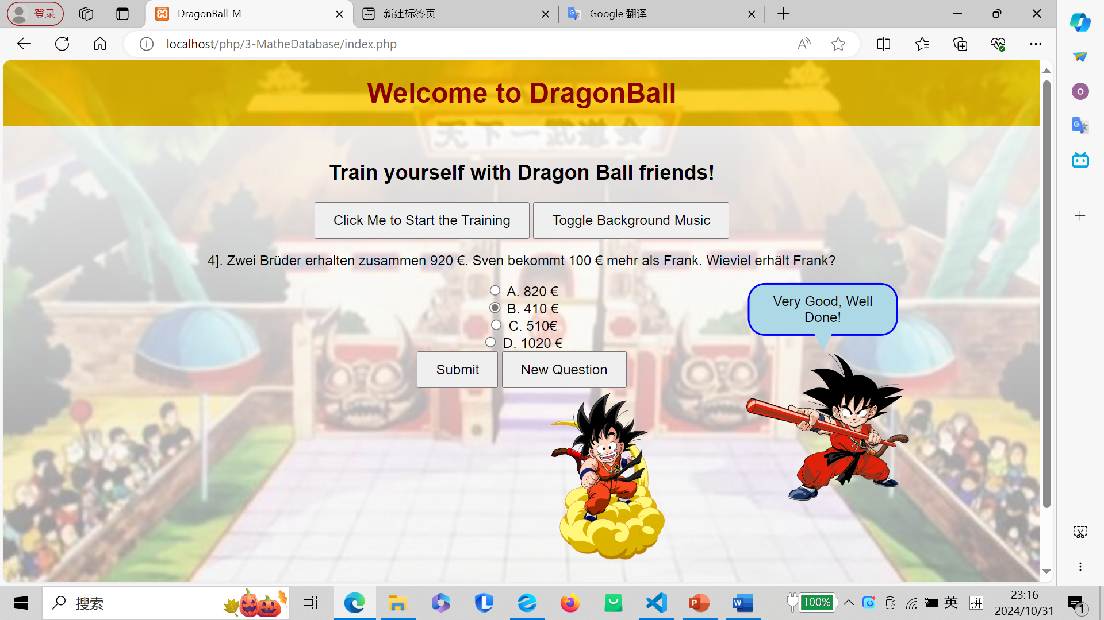
7. Die finale Version: Music + Fliegen + Sprechblase + Stimme + Dynamische Mathe Frage
Notes:
Der letzte Schritt besteht darin, die Funktion zu integrieren, die zufällig mathematische Aufgaben aus der Datenbank auswählt und im Bereich 'math-practice section' anzeigt. Dadurch wird die statische Webseite in eine dynamische Webseite umgewandelt.

Slide 25
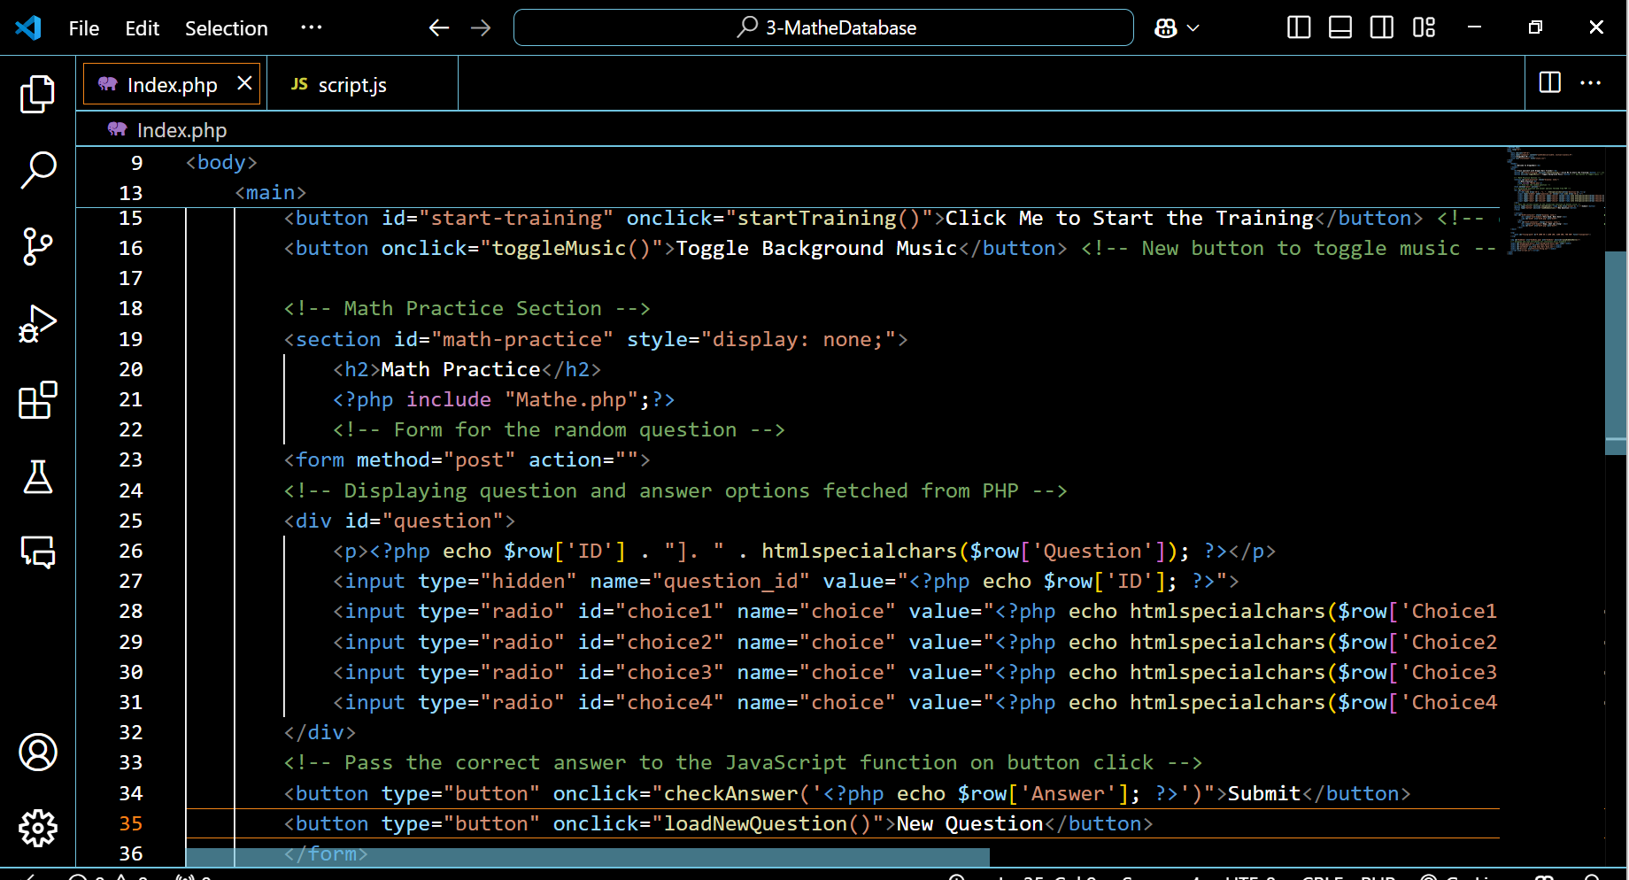
Notes:
<?php include “Mathe.php“ ;?>
Die Datei ‘Mathe.php’ wird in den Bereich ‘math-practice section' integriert.

Slide 26
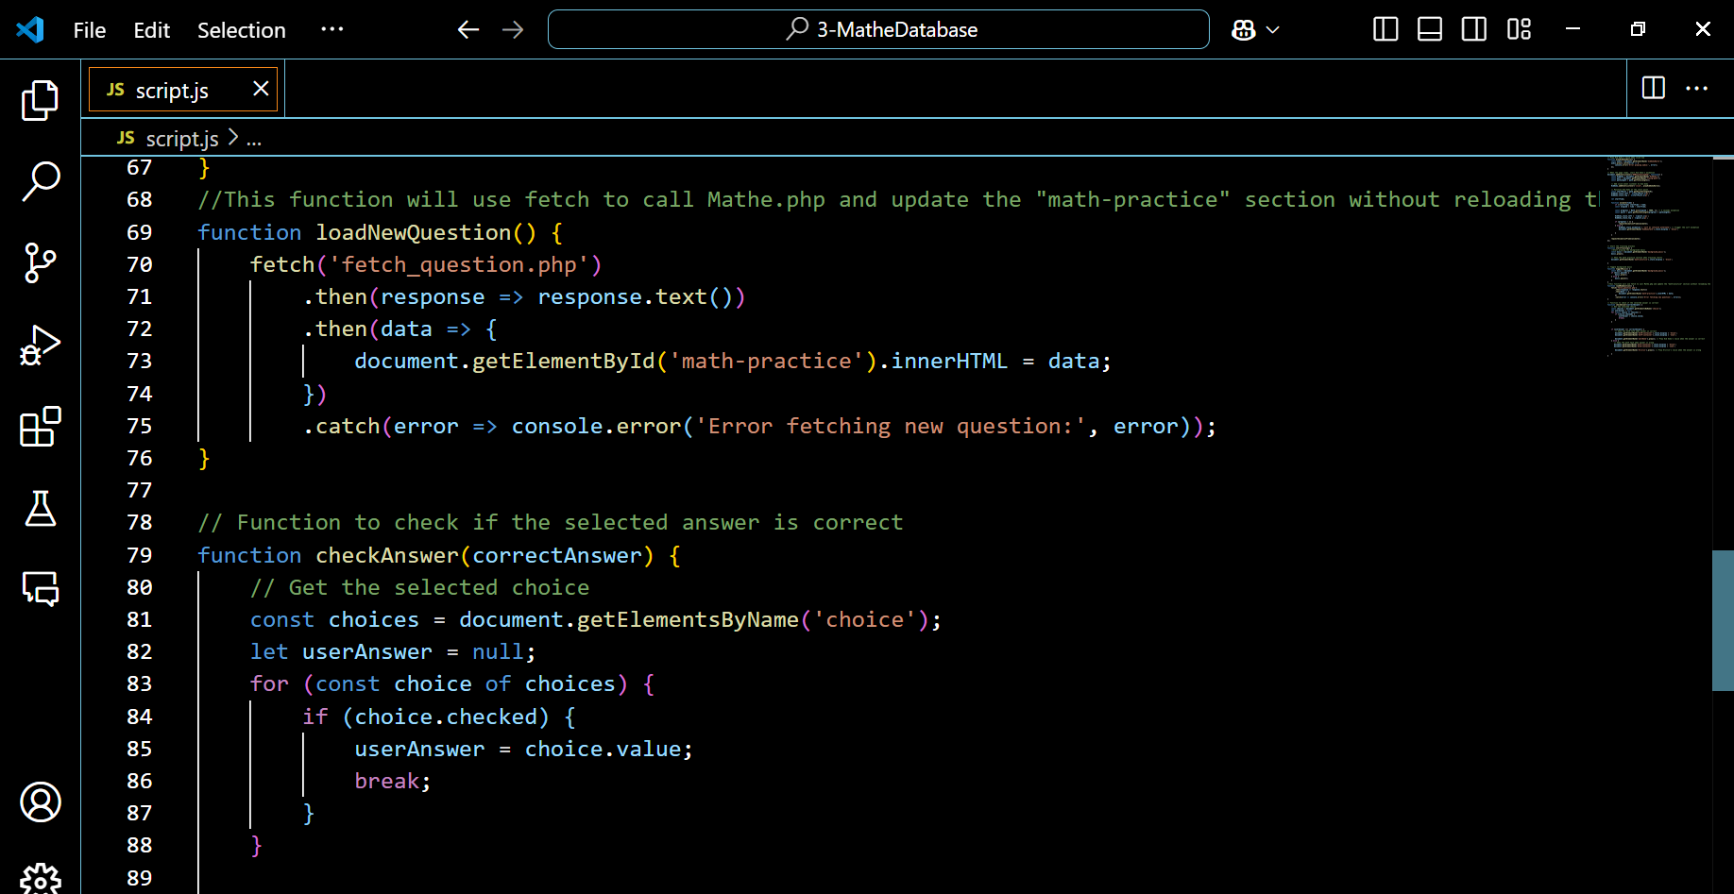
Notes:
Diese Funktion wird fetch verwenden, um „Mathe.php“ aufzurufen und den Bereich 'math-practice section' zu aktualisieren, ohne die Seite neu zu laden. Um zu verhindern, dass Kid Goku jedes Mal neu fliegen muss, wenn ein neues Problem generiert wird.

Slide 27
Fazit:
Die finale Version ist ein nahezu perfektes Ergebnis. Jede Funktion wird gemäß den Anforderungen präzise ausgeführt. Dies wäre nicht ohne die Unterstützung von Copilot, ChatGPT und Herrn Charbonnier möglich gewesen.
Beim Einsatz von KI-Tools ist es wichtig, präzise und sinnvoll umsetzbare Fragen zu stellen. Andernfalls kann es passieren, dass die KI ungeeignete oder verwirrende Antworten liefert.
KI-Tools sind sehr leistungsfähig, weisen jedoch auch Mängel auf, weshalb wir ihnen nicht vollständig vertrauen oder blind folgen sollten. Es ist wichtig, die Vorschläge kritisch zu prüfen und vor der Integration in das größere Projekt zunächst selbst zu testen, ob der Code unseren Erwartungen entspricht. Nach erfolgreichen kleineren Tests sollten diese in das Gesamtsystem integriert werden. Zudem ist es ratsam, regelmäßig Sicherungskopien anzufertigen, um zu vermeiden, dass das gesamte Projekt verloren geht.

